Slide 1
Организация работы Административной комиссии муниципального образования «город Десногорск» Смоленской области
Председатель Административной комиссии
муниципального образования «город Десногорск» Смоленской области
Исаев Владимир Валерьевич

Slide 2
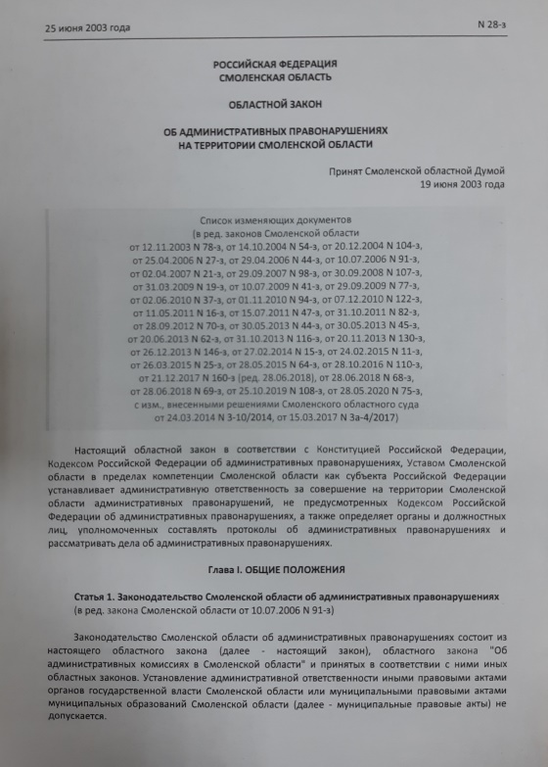
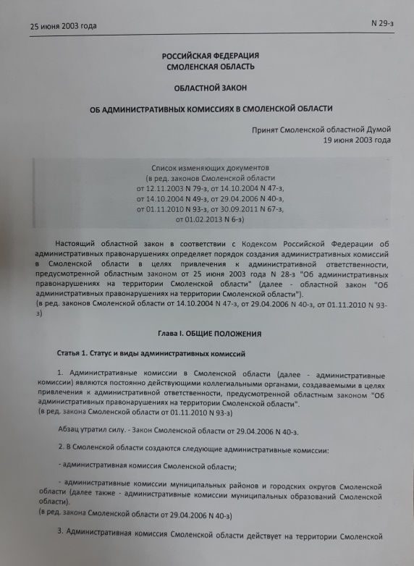
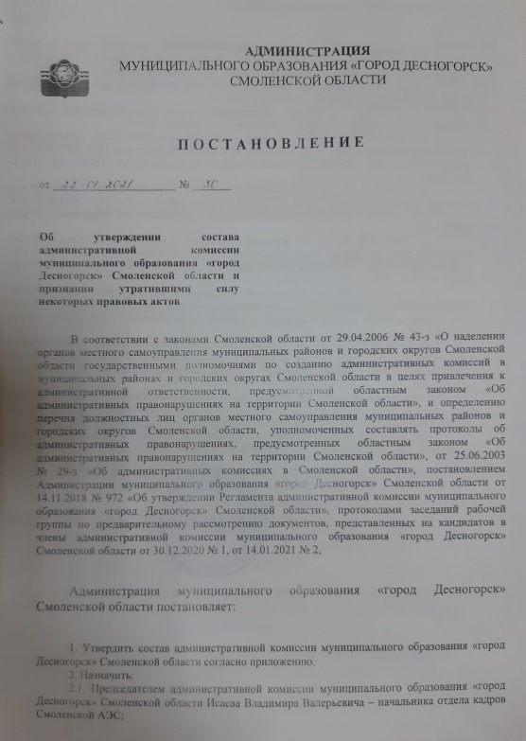
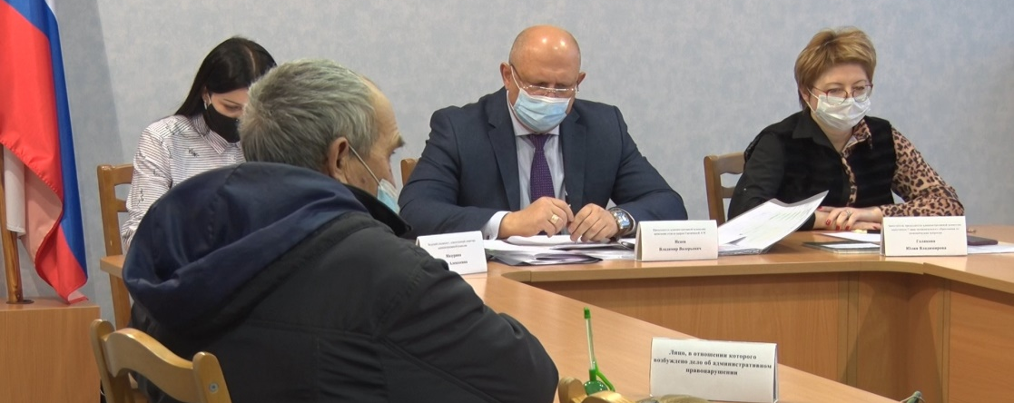
На территории города Десногорска в соответствии с законом
Смоленской области от 25.06.2003 № 29-з
«Об административных комиссиях в Смоленской области»
действует Административная комиссия
муниципального образования «город Десногорск» Смоленской области.
Notes:
Административная комиссия является постоянно действующим коллегиальным органом, создаваемым в целях привлечения к административной ответственности, предусмотренной законом Смоленской области от 25.06.2003 № 28-з «Об административных правонарушениях на территории Смоленской области».
Административная комиссия в своей деятельности руководствуется Конституцией Российской Федерации, федеральными законами, областными законами и иными областными правовыми актами, муниципальными правовыми актами, действующими на территории муниципального образования «город Десногорск» Смоленской области, Регламентом административной комиссии муниципального образования «город Десногорск» Смоленской области.
Кодексом Российской Федерации об административных правонарушениях, законами Смоленской области от 25.06.2003 № 29-з «Об административных комиссиях в Смоленской области», от 29.04.2006 № 43-з «О наделении органов местного самоуправления муниципальных районов и городских округов Смоленской области государственными полномочиями по созданию административных комиссий в муниципальных районах и городских округах Смоленской области в целях привлечения к административной ответственности, предусмотренной областным законом «Об административных правонарушениях на территории Смоленской области», и определению перечня должностных лиц органов местного самоуправления муниципальных районов и городских округов Смоленской области, уполномоченных составлять протоколы об административных правонарушениях, предусмотренных областным законом «Об административных правонарушениях на территории Смоленской области», от 25.06.2003 № 28-з «Об административных правонарушениях на территории Смоленской области», Постановлениями Администрации муниципального образования «город Десногорск» Смоленской области от 14.11.2018 № 972 «Об утверждении регламента административной комиссии муниципального образования «город Десногорск» Смоленской области», от 22.01.2021 № 30 «Об утверждении состава административной комиссии муниципального образования «город Десногорск» Смоленской области и признании утратившими силу некоторых правовых актов», от 06.08.2018 № 664 «Об утверждении перечня должностных лиц Администрации муниципального образования «город Десногорск» Смоленской области, уполномоченных составлять протоколы об административных правонарушениях».

Slide 3
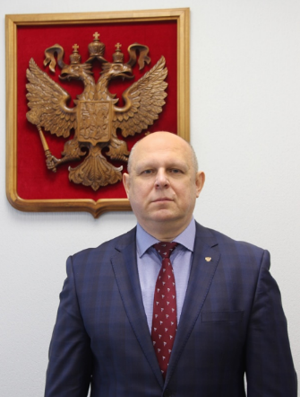
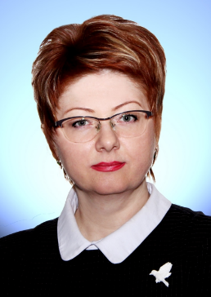
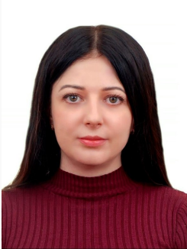
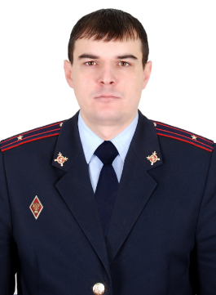
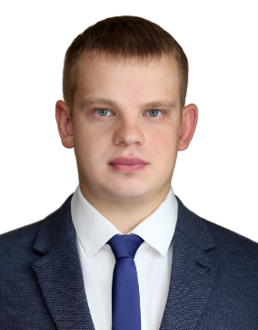
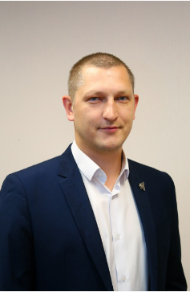
Состав административной комиссии
Председатель административной комиссии,
Начальник отдела кадров Смоленской атомной электростанции
Исаев Владимир Валерьевич
Заместитель председателя административной комиссии, заместитель Главы муниципального образования
по экономическим вопросам
Голякова Юлия Владимирова
Ведущий специалист, ответственный секретарь административной комиссии - Мазурина Вера Алексеевна
Ведущий специалист
(аварийных центров) САЭС,
депутат Десногорского
городского Совета
Куролесов Денис Александрович
Начальник отделения полиции
по оперативному обслуживанию САЭС
ОМВД России по г. Десногорску,
майор полиции
Панин Дмитрий Николаевич
Инженер отдела ядерной безопасности и надёжности САЭС, депутат Десногорского
городского Совета
Шахмуть Григорий Владимирович
- 3 -
Члены административной комиссии:
Начальник
юридического отдела
Администрации
Заверич
Антон Владимирович
Notes:
Постановлением Администрации муниципального образования «город Десногорск» Смоленской области от 22.01.2021 № 30, утвержден
состав административной комиссии. В состав комиссии входят 7 человек – это сотрудники местных предприятий, правоохранительных органов и Администрации города.
Председатель административной комиссии - Начальник отдела кадров Смоленской атомной электростанции Исаев Владимир Валерьевич;
Заместитель председателя административной комиссии, заместитель Главы муниципального образования по экономическим вопросам - Голякова Юлия Владимирова;
Ведущий специалист, ответственный секретарь административной комиссии - Мазурина Вера Алексеевна ;
Члены административной комиссии:
Начальник отделения полиции по оперативному обслуживанию Смоленской АЭС ОМВД России по г. Десногорску, майор полиции - Панин Дмитрий Николаевич;
Ведущий специалист (аварийных центров) Смоленской АЭС, депутат Десногорского городского Совета - Куролесов Денис Александрович;
Инженер отдела ядерной безопасности и надёжности Смоленской АЭС, депутат Десногорского городского Совета - Шахмуть Григорий Владимирович;
Начальник юридического отдела - Заверич Антон Владимирович.
Административная комиссия города Десногорска является единственной комиссией в Смоленской области, которую возглавляет не сотрудник Администрации, а представитель градообразующего предприятия, ранее комиссию возглавлял один из заместителей Главы муниципального образования.

Slide 4
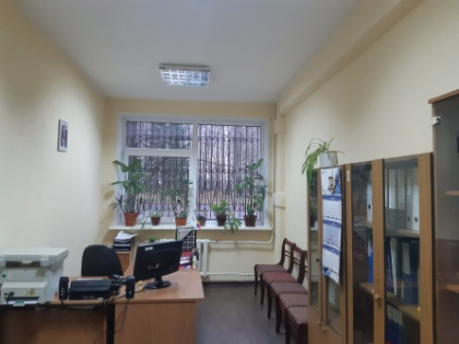
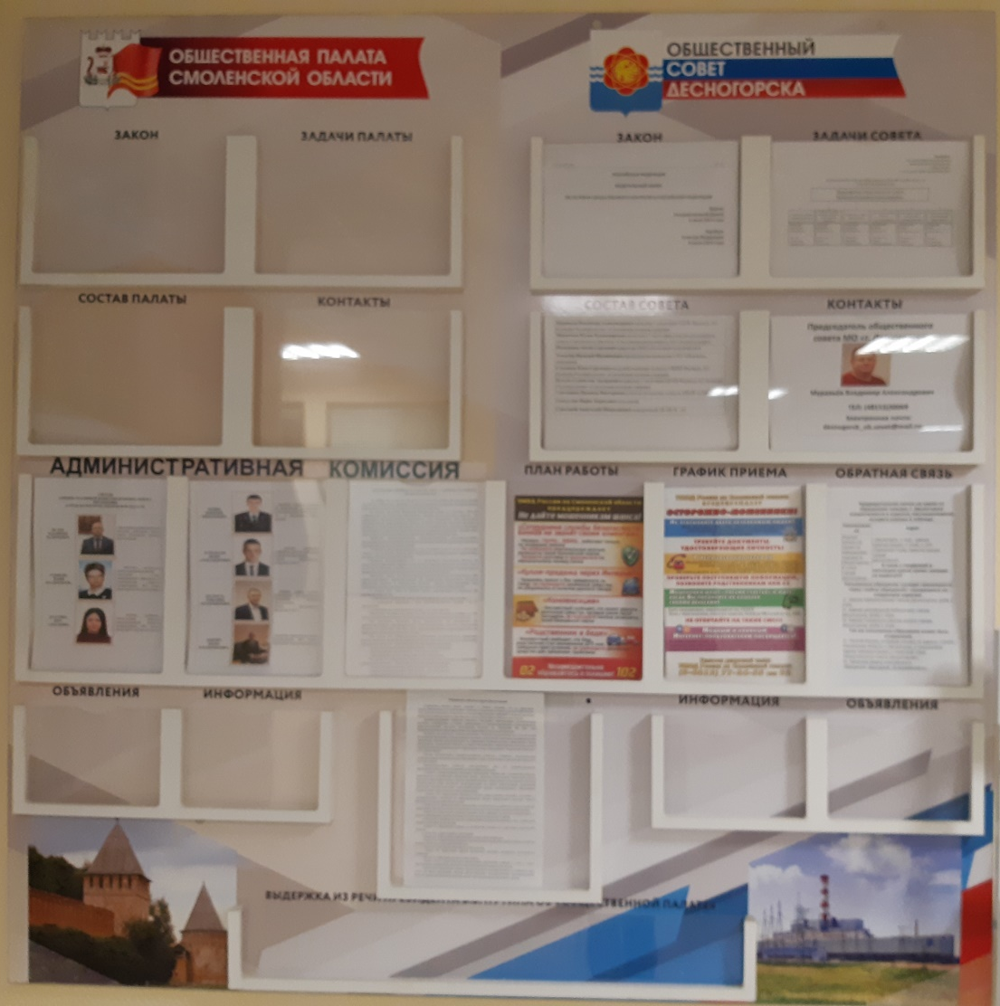
Размещение
административной комиссии
каб.109 в здании Администрации
Информационный стенд
административной комиссии
- 4 -
Notes:
Для осуществления деятельности административной комиссии в здании Администрации на 1 этаже имеется отдельный просторный кабинет.
На первом этаже здания Администрации размещен информационный стенд, содержащий сведения о подведомственности дел подлежащий рассмотрению на заседании комиссии, новости Административной комиссии, состав комиссии.

Slide 5
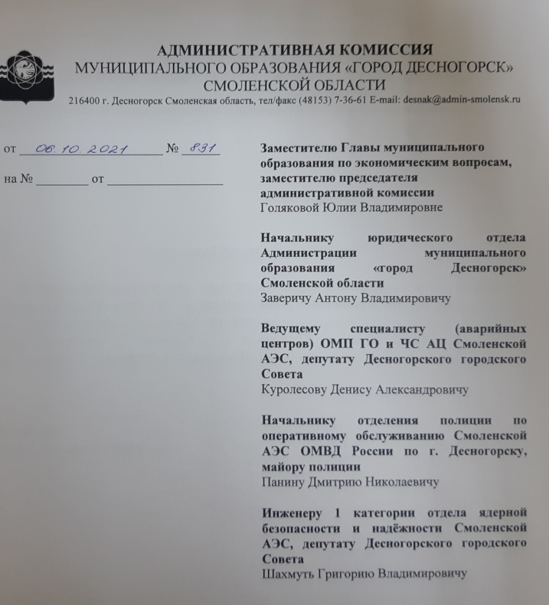
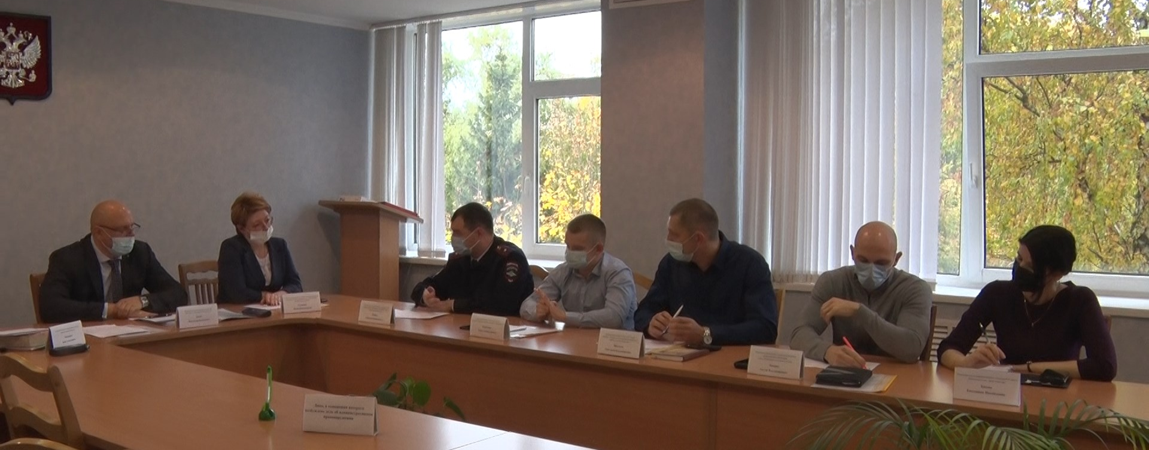
Организация заседаний административной комиссии
- 5 -
Notes:
Административная комиссия проводится с периодичностью два раза в месяц по вторникам, как правило, первый и четвертый вторник месяца.
На заседания административной комиссии приглашаются и принимают участие: Прокуратура г. Десногорска, сотрудники местного телевидения ТРВК «Десна – ТВ», пресс-секретарь Администрации города, представители общественности.
При необходимости приглашается представители организаций, уполномоченных в области жилищно-коммунального хозяйства и благоустройства, с которыми прорабатываются вопросы о предотвращении административных правонарушений, наведения порядка на придомовых и городских территориях города, начальник отдела участковых уполномоченных полиции.
В целях организации порядка работы административной комиссии, ведется журнал учета присутствия членов административной комиссии на заседании. В случае невозможности принятия участия в заседании комиссии, члены комиссии заблаговременно извещают председателя и секретаря комиссии об отсутствии, с сообщением уважительной причины неявки.
Для продолжения работы административной комиссии в период пандемии в Регламент административной комиссии были внесены изменения, о том, что в условиях действия на территории Смоленской области режима повышенной готовности, возможно рассмотрение дел об административных правонарушениях в формате видео-конференц-связи.

Slide 6
Алгоритм рассмотрения обращений и порядок рассмотрения административного протокола
Регистрация поступившего обращения, содержащего признаки события административного правонарушения.
Проведение проверки
Составляется протокол
об административном правонарушении
Выносится определение
об отказе в возбуждении дела
об административном правонарушении
- 6 -
Выносится постановление
о вынесении решения
в виде предупреждения
или наложении штрафа
Выносится постановление
о прекращении производства по делу
Порядок рассмотрения дела об административном правонарушении регламентирован частью 29 КоАП РФ.
Notes:
Алгоритм:
Регистрация поступившего обращения содержащего признаки события административного правонарушения.
Проведение проверки. По результатам проверки выносится: или определение об отказе в возбуждении дела об административном правонарушении или составляется протокол об административном правонарушении.
Протокол об административном правонарушении поступивший в административную комиссию рассматривается в течение 15 дней.
По результатам рассмотрения выносится постановление: о прекращении производства по делу; о внесении решения в виде предупреждения; наложении штрафа.
Решение комиссии в течении 3 – х дней направляется лицу в отношении которого вынесено решение.
Постановление комиссии о наложении штрафа должно быть исполнено в течение 60 дней с момента получения на руки копии постановления.
В случае отсутствия документа и информации об исполнении решения, изготавливается 2 экз. постановления который направляется в службу судебных приставов. В отношении лица не уплатившего штраф принимается решение о возбуждении административного производства по ч. 1 ст. 20.25 КоАП РФ.
(Порядок рассмотрения дела об административном правонарушении регламентирован частью 29 КоАП РФ. Подготовки дела к рассмотрению и порядок рассмотрения дела определен ст. 29.1 и ст. 29.7 КоАП РФ)
В целях повышения эффективности деятельности административной комиссии и активизации работы по составлению протоколов, секретарем административной комиссии проводится индивидуальное консультирование по методике выявления и порядку документирования административных правонарушений, процессуальному оформлению материалов с должностными лицами, уполномоченными на составление протоколов об административных правонарушениях. Разработано Положение о порядке составления протоколов об административных правонарушениях должностными лицами, уполномоченными составлять протоколы об административных правонарушениях.
В вопросах выявления лиц, совершивших административное правонарушение, оказание содействия в проведении административного расследования Административная комиссия взаимодействует с ОМВД России по г. Десногорску. По вопросам несвоевременного исполнения решений Административная комиссия взаимодействует со службой судебных приставов.
Исполнение решений вынесенных на заседании комиссии контролируется ответственным секретарем административной комиссии. В 80 % случаях нарушителями штраф оплачивается в установленный законом срок. В случае несвоевременной оплаты, постановление о наложении штрафа направляется в службу судебных приставов на принудительное исполнение. В отношении лица, не оплатившего штраф вовремя, принимается решение о возбуждении административного производства по ч. 1 ст. 20.25 КоАП РФ. Полномочиями по составлению протоколов, решением Административной комиссии наделен ответственный секретарь административной комиссии.

Slide 7
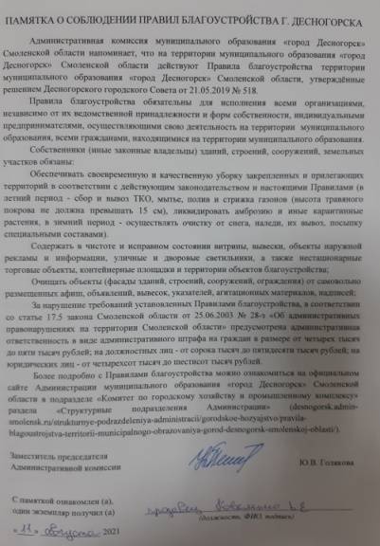
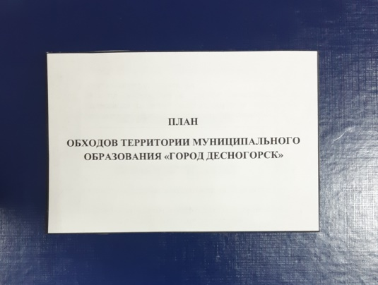
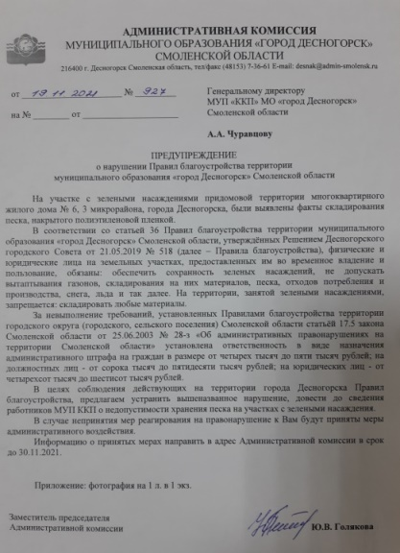
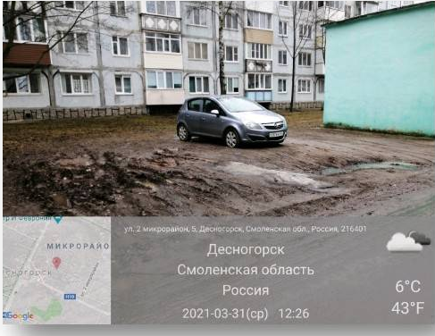
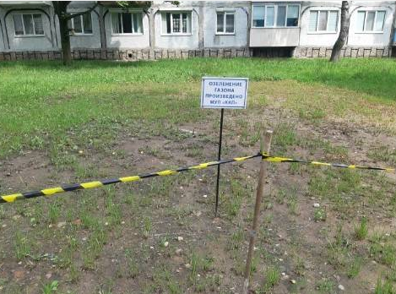
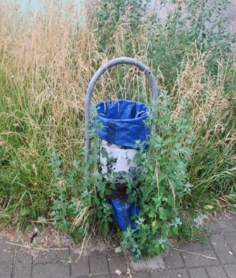
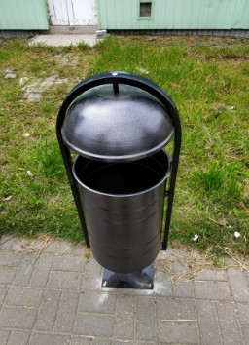
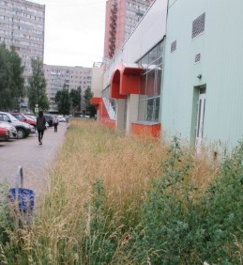
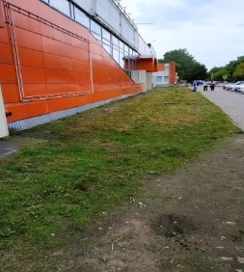
Мероприятия по профилактике
административных правонарушений
- 7 -
Notes:
Члены административной комиссии осуществляют мониторинг территории, совместно с должностными лицами Администрации. С лицами, нарушающими установленные нормы права, проводится профилактическая беседа, выдаются письменные предупреждения о необходимости в определенный срок устранить нарушения, выдаются памятки о действующих на территории города Правилах благоустройства и ответственности за их нарушение. В отношении лиц, не принявших меры по устранению нарушений, применяются меры административного воздействия.
Наиболее распространенным правонарушением рассматриваемым на административной комиссии является парковка транспортных средств на зеленых насаждениях. В целях профилактики совершения административных правонарушений управляющей организации было направлено предложении о восстановлении участка предназначенного для произрастания зеленых насаждений, на котором каждый день парковались автовладельцы. По результатам, территория восстановлена, случаи размещения транспортных средств на данной территории не происходят.
Жители города активно взаимодействуют с членами Административной комиссии, проявляют гражданскую инициативу, направляют информацию о нарушении Правил благоустройства города и общественного порядка в Администрацию города для принятия установленных мер.

Slide 8
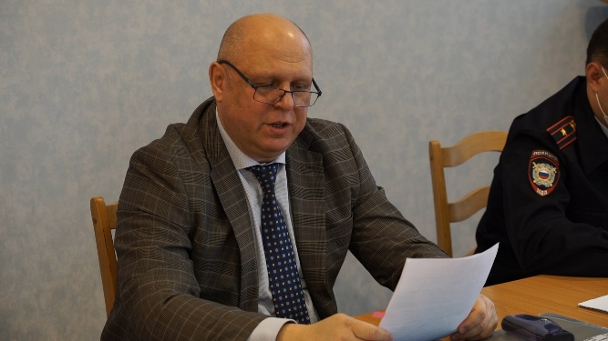
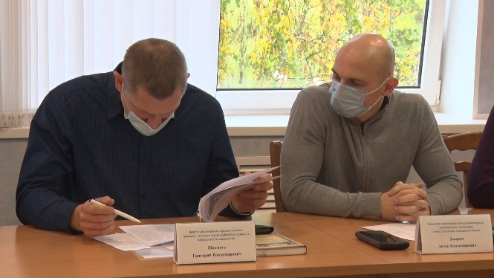
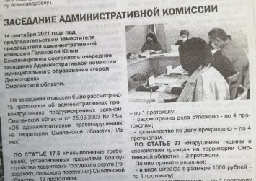
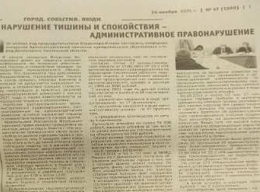
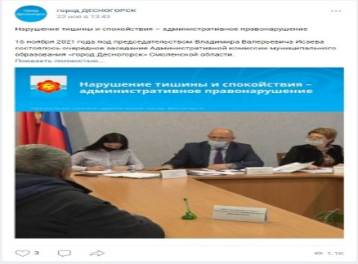
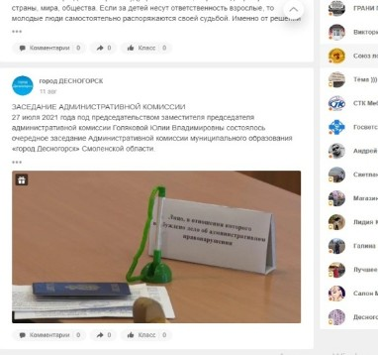
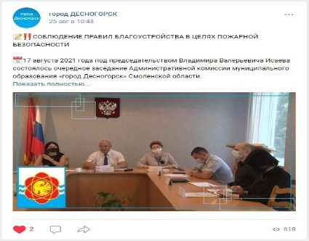
Информирование жителей г. Десногорска
о деятельности административной комиссии
ТРВК «Десна ТВ»
Видеосюжеты на городском канале
Канал YouTube
Газеты «Десна» и «Авось-ка»
Информационные статьи с фото
Размещение в сети Интернет
Посты в официальных группах Администрации
Официальный сайт Администрации муниципального образования «город Десногорск» Смоленской области
в социальных сетях ВК, ОК, Instagram и Fasebook
- 8 -
Notes:
Информирование жителей муниципального образования о деятельности Административной комиссии осуществляется через средства массовой информации. Информация о действующих на территории нормах права и ответственности за их нарушение, ежеквартальные отчеты о деятельности комиссии размещаются в печатных изданиях (в газетах «Авоська», «Десна»), на телевиденье (ТРВК «Десна – ТВ») транслируются видеоролики, видеоролики с заседания комиссии на YouTub канале, на официальном сайте Администрации г. Десногорска, в интернет ресурсах (Вконтакте, Одноклассниках, Инстаграм).

Slide 9
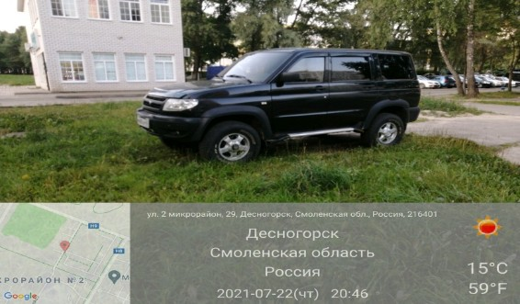
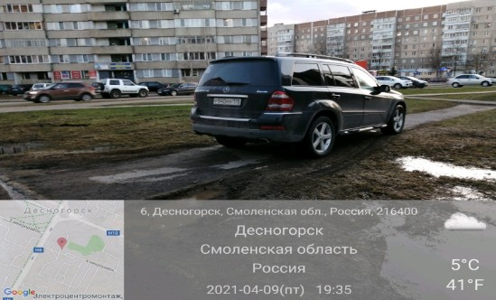
Взаимодействие административной комиссии
с жителями города по вопросам благоустройства
- 9 -
На территории города Десногорска с 2018 года активно реализуется проект
«Формирование комфортной городской среды».
Отремонтированы
придомовые и общественные территории.
Важный фактор
– повышение активности горожан
в вопросе благоустройства своих дворов.
Notes:
При рассмотрении дел об административных правонарушениях, по факту размещения транспортных средств в неположенном месте, у гражданина часто возникают вопросы, куда ставить автомобиль, если на придомовой территории недостаточно парковочных мест. Административная комиссия проводит с гражданами разъяснительную работу о возможном участии собственников жилых помещений в многоквартирных домах о возможности благоустроить свою придомовую территорию с обустройством дополнительных парковочных мест путем участия в программе «Комфортная городская среда», действующей на территории муниципального образования, вручаются справки с информацией о порядке принятия участи.

Slide 10
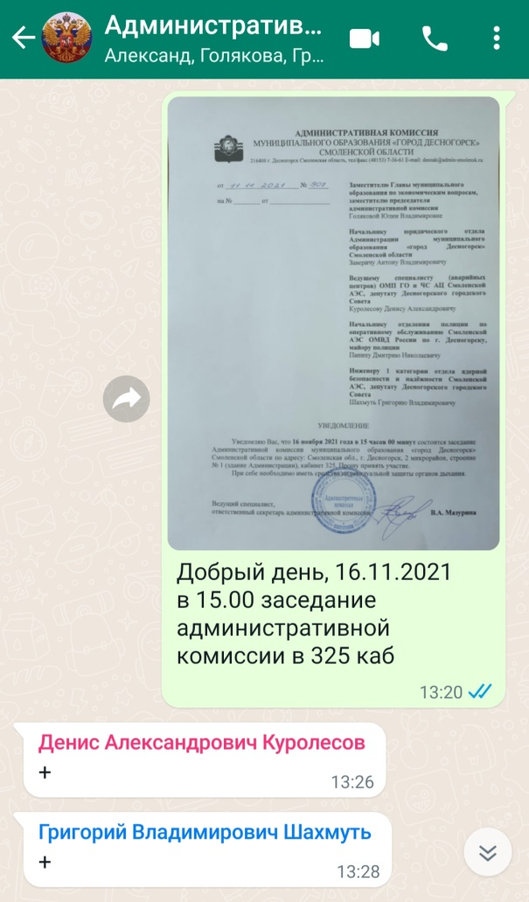
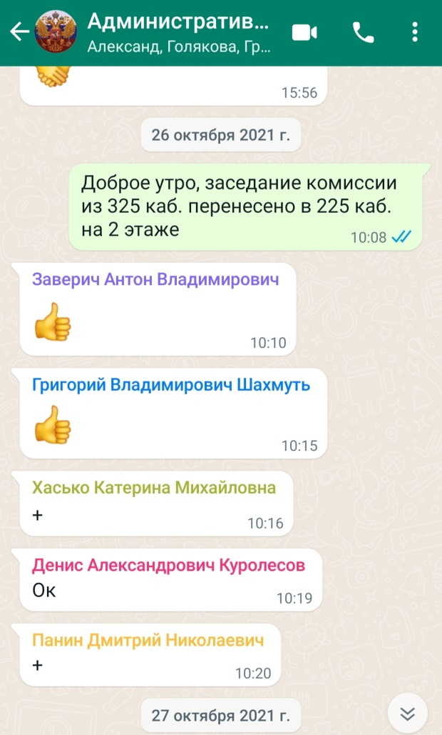
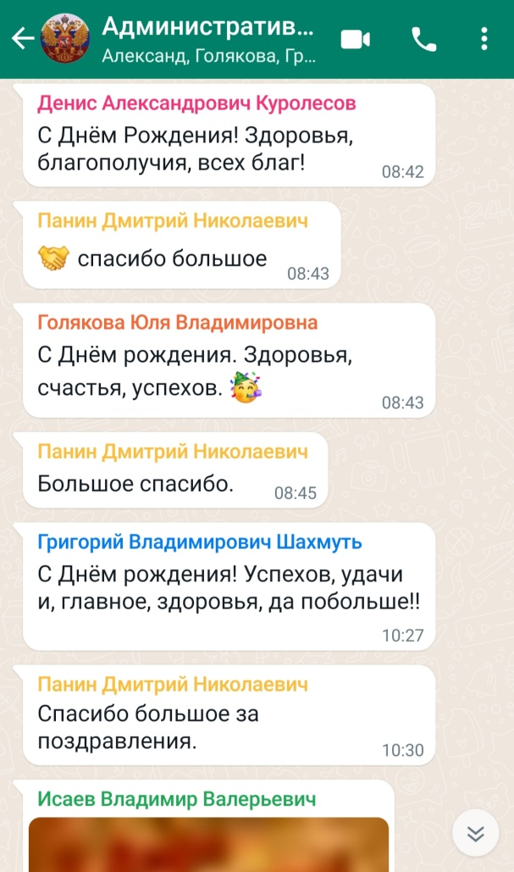
Оперативное взаимодействие
через чат в WhatsApp
- 10 -
Notes:
Для обмена информацией, обсуждения рабочих моментов в административной комиссии создана группа в WhatsApp. В данную группу входят не только члены административной комиссии, но и сотрудники администрации города, что позволяет быстро и коллегиально решить возникающий вопрос.
Информацию касающуюся деятельности административной комиссии г. Десногорска можно получить по телефону: 8(48153)7-36-61
Ведущего специалиста, ответственного секретаря Мазуриной Веры Алексеевны

Slide 11
Итоги деятельности административной комиссии
за 2020 год и 9 месяцев 2021 года
- 11 -
Notes:
За 2020 год проведено 18 заседаний административной комиссии, на которых было рассмотрено 288 протоколов об административных правонарушениях предусмотренных законом Смоленской области от 25.06.2003 № 28-з «Об административных правонарушениях на территории Смоленской области». Из них:
- по статье 17.4 «Невыполнение требований, установленных правилами благоустройства территории городского округа Смоленской области» - 185 протоколов;
- по статье 27 «Нарушение тишины и спокойствия граждан на территории Смоленской области» – 101 протоколов;
- по статье 32 «Торговля в неустановленных местах» – 2 протокола.
Начислено штрафов на сумму 519 000 рублей, взыскано штрафов (в том числе по ранее вынесенным постановлениям) на общую сумму 545 000 рублей.
За девять месяцев 2021 года проведено 16 заседаний административной комиссии, на которых было рассмотрено 215 протоколов об административных правонарушениях предусмотренных законом Смоленской области от 25.06.2003 № 28-з «Об административных правонарушениях на территории Смоленской области». Из них:
- по статье 17.5 «Невыполнение требований, установленных правилами благоустройства территории городского округа Смоленской области» - 150 протоколов;
- по статье 27 «Нарушение тишины и спокойствия граждан на территории Смоленской области» – 64 протоколов;
- по статье 32 «Торговля в неустановленных местах» – 1 протокол.
Начислено штрафов на сумму 1 615 000 рублей, взыскано штрафов (в том числе по ранее вынесенным постановлениям) на общую сумму 1 017 000 рублей.
Административной комиссией города Десногорска в текущем году рассматривались следующие правонарушения в области благоустройства:
- вывешивание частных объявлений на фасадах зданий, павильонах остановок общественного пассажирского транспорта и других, не предназначенных для этого местах;
- размещение транспортных средств на местах благоустройства и участках с зелеными насаждениями;
- выгул собак без намордника, сопровождения;
- сжигание ТКО, тары, производственных отходов, разведение костров, включая внутренние территории предприятий, частных домовладений, дворовые и внутриквартальные территории, другие территории;
- возведение нестационарного торгового объекта без предварительного согласования с Администрации города на предмет соответствия архитектурно-планировочным критериям существующей территории;
- несвоевременная уборка территории от ТКО;
- складирование и хранение ТКО, строительных материалов, строительных и промышленных отходов на территориях дворов многоквартирных домов, улиц и площадей;
- несвоевременная уборка территории от снега и наледи;
- невыполнение требований по содержанию фасада здания на территории муниципального образования.

Slide 12
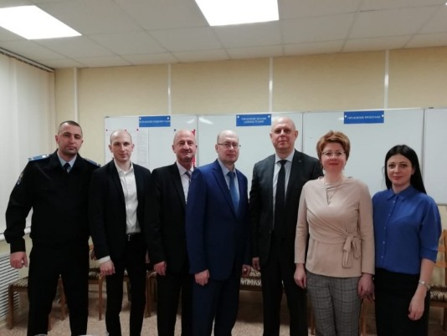
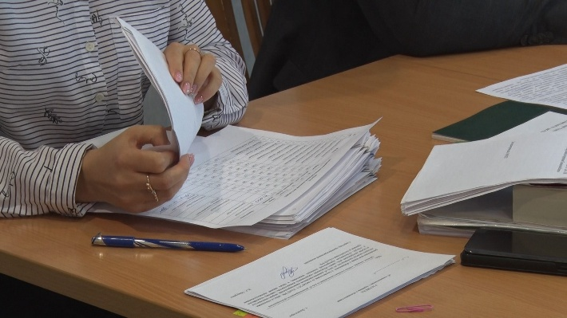
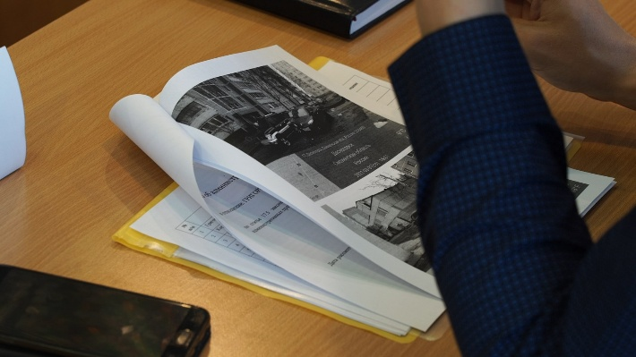
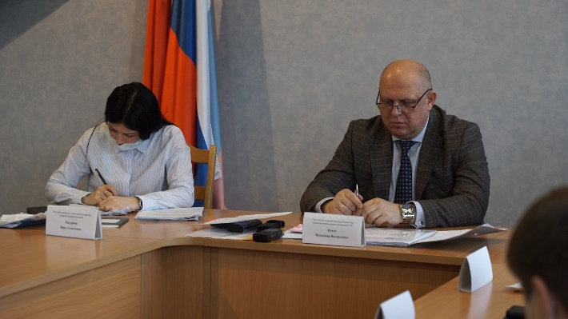
Подведение итогов деятельности
административной комиссии
- 12 -
Notes:
По итогам года, проводится финальное заседание комиссии, Благодарственными письмами и ценными подарками, отмечаются неравнодушные жители города, которые периодически направляли в административную комиссию обращения и фотографии о нарушении Правил благоустройства города. В подведении итогов деятельности административной комиссии принимает участие Глава муниципального образования.

Slide 13
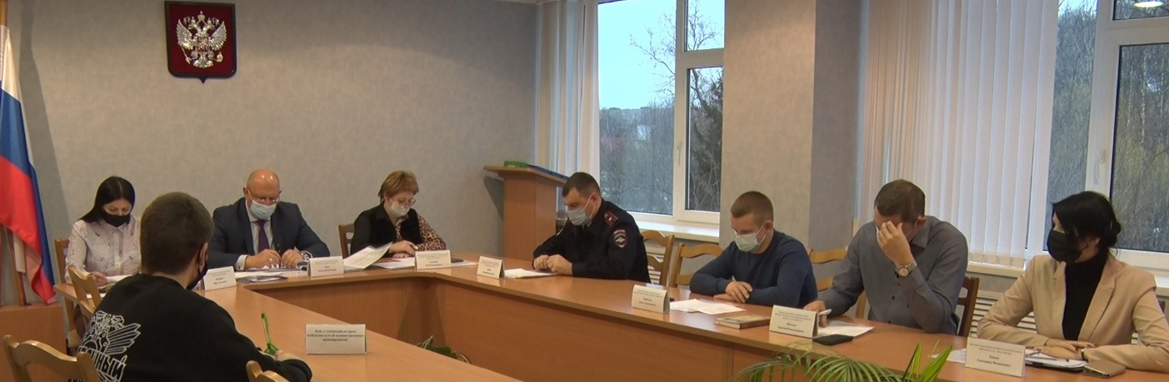
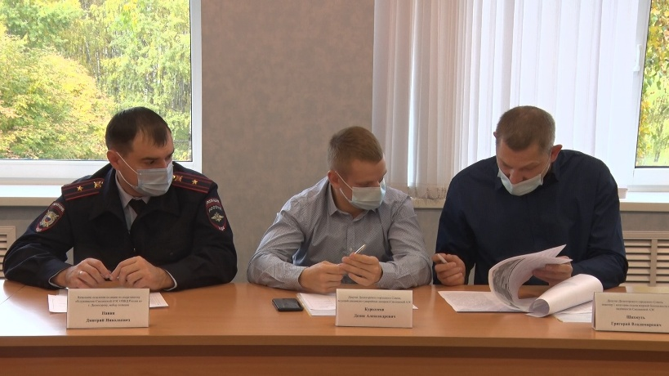
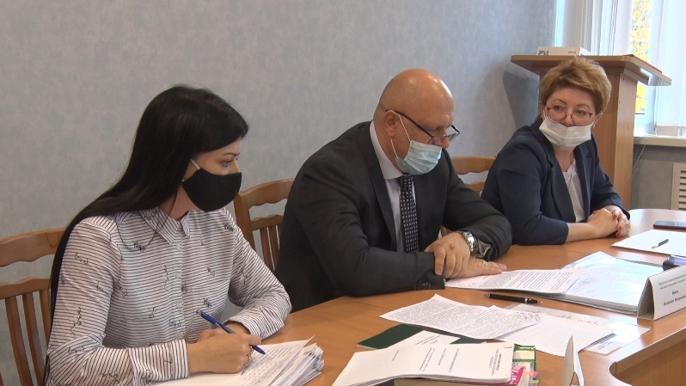
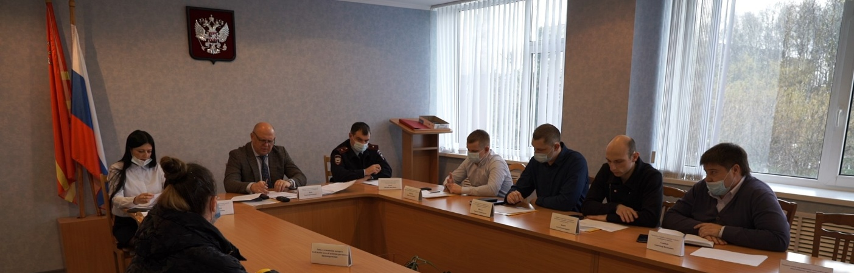
Административная комиссия города Десногорска
– единая команда!
- 13 -
Notes:
Высокие показатели деятельности административной комиссии это слаженная работа команды, основанная на взаимном уважении друг к другу. В административной комиссии принято каждого именинника поздравлять с Днем рождения с вручением памятных сувениров и слов поздравления.

Slide 14
БЛАГОДАРИМ ЗА ВНИМАНИЕ!

